Slide 1
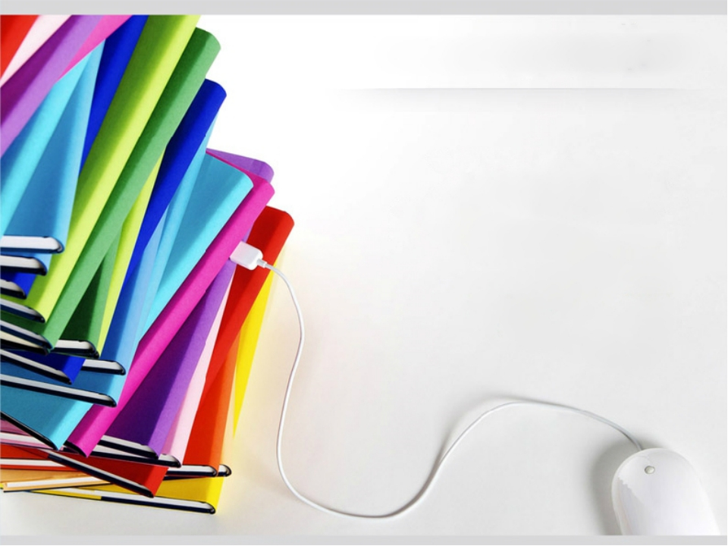
Школьная форма 2023-2024
учебный год
Ссылка на положение о школьной форме:
https://edu.tatar.ru/laishevo/sokury/sch/page3862032.htm

Slide 2
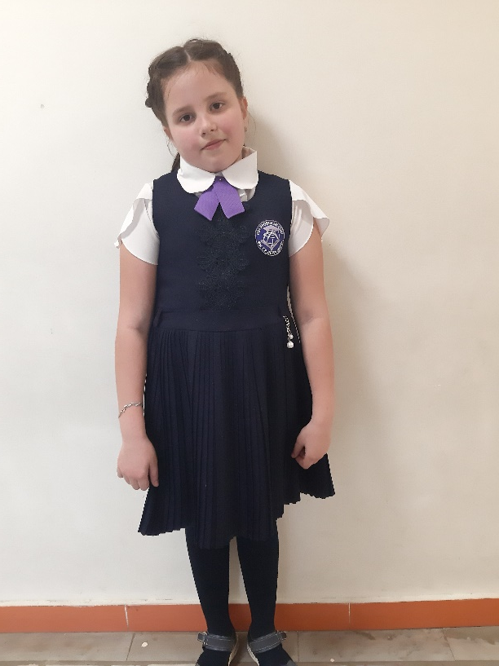
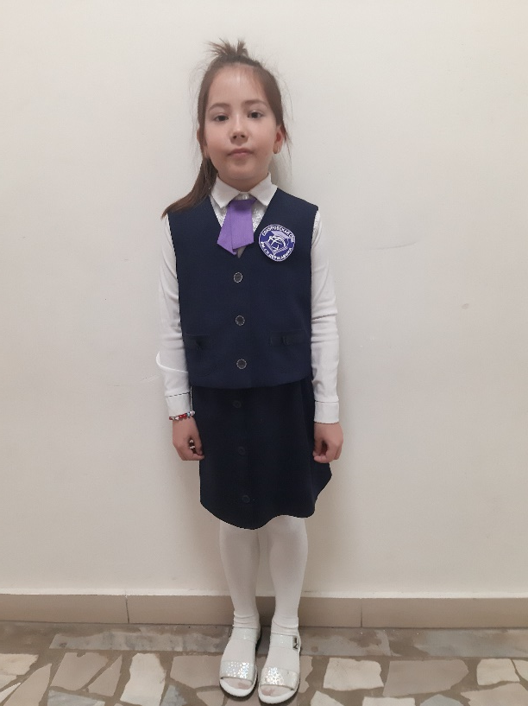
Девочки 1-4 класс
Сарафан тёмно-синего цвета, длина не выше ладони от колена, белая блузка рубашечного покроя, колготки однотонные белые или телесного цвета (для учащихся 1-4 классов).

Slide 3

Девочки 5-11 класс
Тёмно-синяя юбка, жилет или пиджак тёмно-синего цвета белая блузка рубашечного покроя, колготки однотонные белые или телесного цвета (для учащихся 5-11 классов).

Slide 4
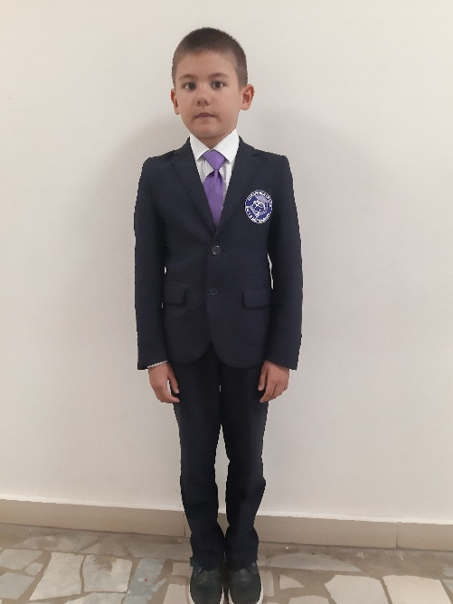
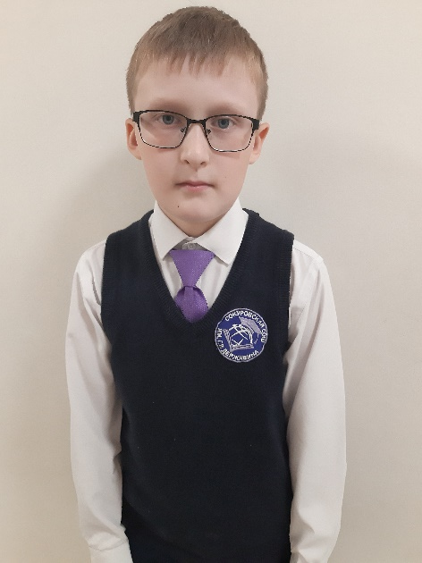
Шеврон
Ввести в парадную и повседневную форму шевроны для мальчиков и девочек (определенного педагогическим советом и советом общешкольного родительского комитета образца).

Slide 5
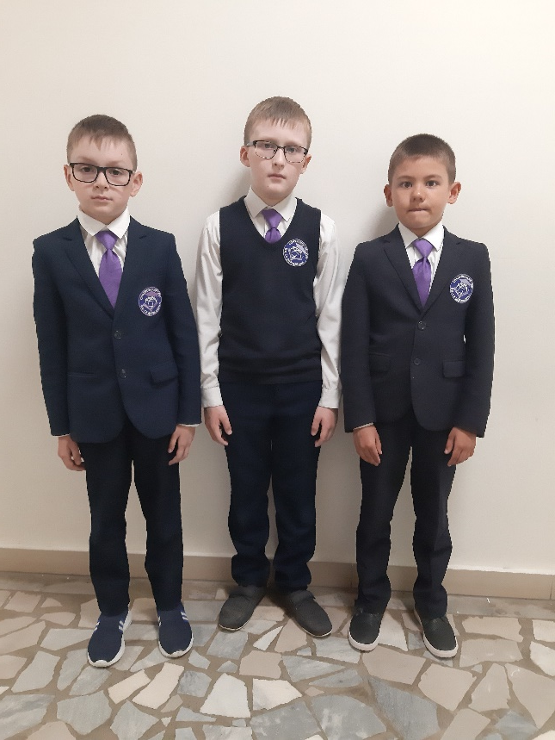
Мальчики 1-11 класс
Мальчики, юноши 1-11 классов - белая мужская сорочка, брюки темно-синего цвета, пиджак либо жилет (текстиль или трикотаж, ношение жилета допускается при условии сохранения однотонной сорочки) темно-синего цвета, туфли. Галстук и бабочка (определенного педагогическим советом и советом общешкольного родительского комитета образца)

Slide 6
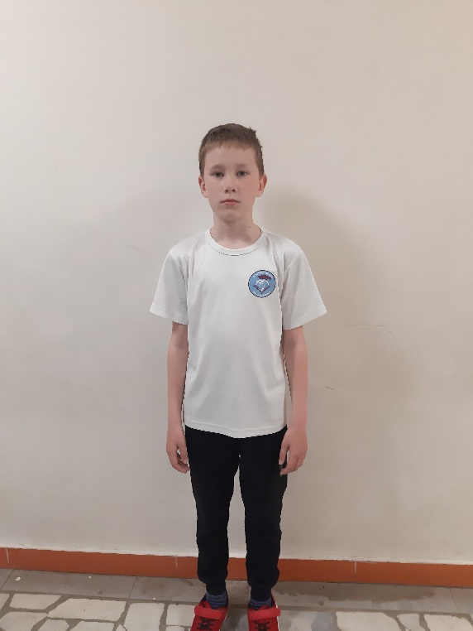
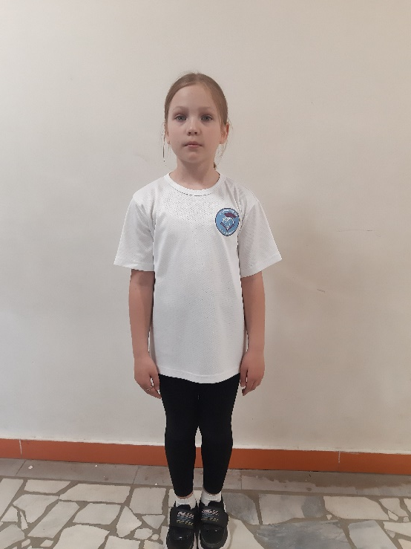
Спортивная форма
Футболка белого цвета (определенного педагогическим советом и советом общешкольного родительского комитета образца).

